Slide 1
Pengenalan Benchmarking & Strategi Benchmarking
Tita Talitha, M.T

Slide 2
Overview Benchmarking
Jika anda mengerjakan suatu proses, apakah proses maupun outputnya sudah terukur dan mendapatkan hasilnya......???
Apakah anda menginginkan adanya informasi....???

Slide 3
Apa itu benchmarking ?
Apa manfaatnya ?
Apa tujuannya ?

Slide 4
Definisi
Membandingkan proses bisnis tidak hanya mengukur kinerja
External focus
Sebuah proses terstruktur
Benchmarking adalah proses terus menerus mengukur dan membandingkan proses bisnis seseorang terhadap proses sebanding dalam organisasi terkemuka untuk mendapatkan informasi yang akan membantu organisasi mengidentifikasi dan melaksanakan perbaikan
Learn from others
Change, not evaluation

Slide 5
Benchmarking
Suatu proses yang biasa digunakan dalam manajemen atau umumnya manajemen strategis, dimana suatu unit/bagian/organisasi mengukur dan membandingkan kinerjanya terhadap aktivitas atau kegiatan serupa unit/bagian/organisasi lain yang sejenis baik secara internal maupun eksternal.

Slide 6
Fokus dari kegiatan benchmarking diarahkan pada praktik terbaik dari perusahan lainnya.
Ruang lingkupnya makin diperluas yakni dari produk dan jasa menjalar kearah proses, fungsi, kinerja organisasi, logistik, pemasaran, dll.
Benchmarking juga berwujud perbandingan yang terus-menerus, jangka panjang tentang praktik dan hasil dari perusahaan yang terbaik dimanapun perusahaan itu berada.

Slide 7
Evolusi Konsep Benchmarking
Menurut Watson (dalam Widayanto, 1994), konsep benchmarking mengalami setidaknya lima generasi, yaitu : 1. Reverse Engineering Dalam tahap ini dilakukan perbandingan karakteristik produk, fungsi produk dan kinerja terhadap produk sejenis dari pesaing. 2. Competitive Benchmarking Selain melakukan benchmarking terhadap karakteristik produk, juga melakukan benchmarking terhadap proses yang memungkinkan produk yang dihasilkan adalah produk unggul 3. Process Benchmarking Memiliki lingkup yang lebih luas dengan anggapan dasar bahwa beberapa proses bisnis perusahaan terkemuka yang sukses memiliki kemiripan dengan perusahaan yang akan melakukan benchmarking

Slide 8
Evolusi Konsep Benchmarking (1)
4. Strategic Benchmarking Merupakan suatu proses yang sistematis untuk mengevaluasi alternatif, implementasi strategi bisnis dan memperbaiki kinerja dengan memahami dan mengadaptasi strategi yang telah berhasil dilakukan oleh mitra eksternal yang telah berpartisipasi dalam aliansi bisnis. Membahas tentang hal-hal yang berkitan dengan arah strategis jangka panjang 5. Global Benchmarking Mencakup semua generasi yang sebelumnya dengan tambahan bahwa cakupan geografisnya sudah mengglobal dengan membandingkan terhadap mitra global maupun pesaing global.

Slide 9
Kapan Benchmark digunakan?
Digunakan ketika:
Proses yang ditargetkan adalah kritis bagi keberhasilan organisasi
Peluang pertumbuhan yang signifikan terjadi dalam bisnis, namun korporasi tidak mampu mengambil keuntungan tersebut
Organisasi memahami proses saat ini dan ukuran kinerjanya
Memiliki komitmen untuk perubahan

Slide 10
Tidak digunakan ketika:
Organisasi tidak memahami proses yang ditargetkan
Manajemen tidak mengetahui bagaimana kinerja organisasi dibandingkan sendiri dengan pesaingnya
Manajemen tidak memahami apa yang dibutuhkan pelanggan dari proses ini
Manajemen belum melakukan pemetaan proses dan tidak memiliki ukuran kinerjanya

Slide 11
Tujuan pelaksanaan Benchmarking
Menentukan kunci atau rahasia sukses dari perusahaan pesaing yang paling unggul kemudian mengadaptasikan dan memperbaikinya secara lebih baik untuk diterapkan, yang akhirnya akan mengungguli pesaing yang dibenchmarking
(memperoleh gambaran dalam (insight) mengenai kondisi kinerja organisasi sehingga dapat mengadopsi best practice untuk meraih sasaran yang diinginkan)

Slide 12
Manfaat
Dapat dikelompokkan menjadi (Ross, 1994 pp.239-240) :
Perubahan Budaya
Memungkinkan perusahaan untuk menetapkan target kinerja baru yang realisitis , berperan meyakinkan setiap orang dalam organisasi akan kredibilitas target
Perbaikan Kinerja Membantu perusahan mengetahui adanya gap-gap tertentu dalam kinerja dan untuk memilih proses yang akan diperbaiki
Peningkatan Kemampuan Sumber Daya Manusia - Memberikan dasar bagi pelatihan - Karyawan menyadari adanya gap antara yang mereka kerjakan dengan apa yang dikerjakan karyawan lain diperusahaan lain - Keterlibatan karyawan dalam memecahkan permasalahan sehingga karyawan mengalami peningkatan kemampuan dan keterampilan

Slide 13
Faktor2 yg mendorong perusahaan melakukan benchmarking
Komitmen terhadap TQM
Fokus pada pelanggan
Product to market
Waktu siklus pemanufakturan
Laba

Slide 14
Strategi Benchmarking
Adalah suatu strategi mengadaptasi perusahaan lain yang memiliki kinerja atau produktivitas tinggi
Benchmarking merupakan sebuah alat bantu guna memperbaiki performa perusahaan melalui pemahaman lebih baik tentang performa dan proses-proses perusahaan best practise.

Slide 16
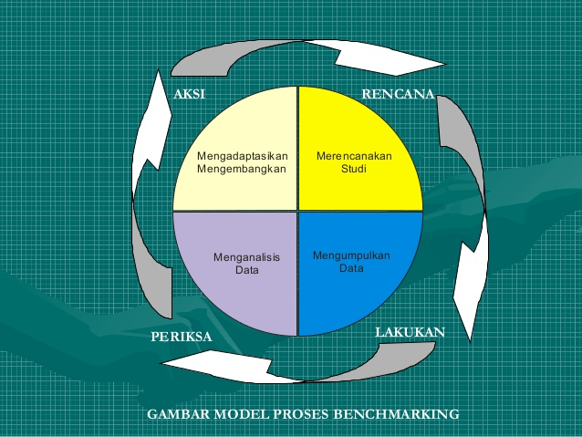
Implementasi

Slide 17
BENCHMARKING ≠ ANALISIS PERSAINGAN……!!!
Benchmarking | Analisis Persaingan.
a. Melihat pada proses b. Memeriksa bagaimana sesuatu c. Dapat membandingkan dengan industri lainnya d. Penelitian membagi hasil untuk manfaat bersama e. Dapat tidak kompetitif f. Membagi informasi g. Kemitraan h. Kerjasama/ Interdependen i. Dipergunakan untuk mencapai tujuan perbaikan j. Tujuan berupa pengetahuan proses k. Fokus pada kebutuhan pelanggan | a. Melihat pada hasil b. Memeriksa apa yang telah terjadi dan dikerjakan c. Perbandingan di dalam industri d. Penelitian tanpa membagi hasil e. Selalu kompetitif f. Rahasia g.Tersendiri h.Mandiri i. Dipergunakan untuk memeriksa persaingan j.Tujuan berupa pengetahuan tentang industri k.Fokus pada kebutuhan perusahaan

Slide 18
Melakukan benchmarking study
Mempelajari dan memahami prosesnya sendiri
Menemukan mitra pembandingan
Mempelajari proses-proses mitra pembandingan
Menganalisis perbedaan antara kita sendiri dan proses mitra pembandingan
Melaksanakan perbaikan berdasarkan apa yang telah dipelajari dari mitra pembandingan

Slide 19
Saat ini dan di masa depan, cara terbaik bagi perusahaan untuk dapat bertahan dan berhasil dalam jangka panjang adalah dengan mengetahui keinginan (wants) dan kebutuhan (needs) dari setiap (stakeholders).

